Slide 1
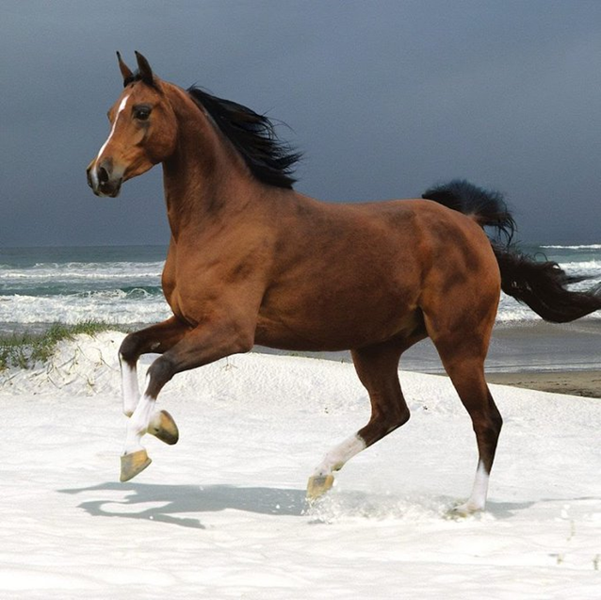
大衛的得勝
撒下8:1-18

Slide 2

撒下7:1 王住在自己宮中、耶和華使他安靖、不被四圍的仇敵擾亂。
7:2 那時、王對先知拿單說、看哪、我住在香柏木的宮中、 神的約櫃反在幔子裡。7:3 拿單對王說、你可以照你的心意而行、因為耶和華與你同在。7:4 當夜耶和華的話臨到拿單說、7:5 你去告訴我僕人大衛說、耶和華如此說、你豈可建造殿宇給我居住呢。
撒下7:9 你無論往那裡去、我常與你同在、剪除你的一切仇敵．我必使你得大名、好像世上大大有名的人一樣···7:11 並不像我命士師治理我民以色列的時候一樣．我必使你安靖、不被一切仇敵擾亂．並且我耶和華應許你、必為你建立家室···7:16 你的家和你的國、必在我〔原文作你〕面前永遠堅立．你的國位也必堅定、直到永遠···7:26 願人永遠尊你的名為大、說萬軍之耶和華是治理以色列的 神．這樣、你僕人大衛的家必在你面前堅立。

Slide 3
大衛治服非利士人
撒下8:1 此後大衛攻打非利士人、把他們治服．從他們手下奪取了京城的權柄。〔原文作母城的嚼環〕
撒下5:20 大衛來到巴力毗拉心、在那裡擊殺非利士人、說、耶和華在我面前沖破敵人、如同水沖去一般．因此稱那地方為巴力毗拉心···5:22 非利士人又上來、布散在利乏音谷。
代上18:1 此後、大衛攻打非利士人、把他們治服、從他們手下奪取了迦特、和屬迦特的村莊．
撒下7:9 你無論往那裡去、我常與你同在、剪除你的一切仇敵···

Slide 4
摩押人歸服大衛並給他進貢
撒下8:2 又攻打摩押人、使他們躺臥在地上、用繩量一量、量二繩的殺了、量一繩的存留．摩押人就歸服大衛、給他進貢。
創19:36 這樣、羅得的兩個女兒、都從他父親懷了孕。19:37 大女兒生了兒子、給他起名叫摩押、就是現今摩押人的始祖。
士3:13 伊磯倫招聚亞捫人和亞瑪力人、去攻打以色列人、佔據棕樹城。
3:14 於是以色列人服事摩押王伊磯倫十八年。

Slide 5
得1:22 拿俄米和他兒婦摩押女子路得、從摩押地回來到伯利恆、正是動手割大麥的時候···4:13 於是波阿斯娶了路得為妻、與他同房、耶和華使他懷孕生了一個兒子···4:17 鄰舍的婦人說、拿俄米得孩子了．就給孩子起名叫俄備得、這俄備得是耶西的父、耶西是大衛的父。
撒上22:3 大衛從那裡往摩押的米斯巴去、對摩押王說、求你容我父母搬來、住在你們這裡、等我知道 神要為我怎樣行。22:4 大衛領他父母到摩押王面前．大衛住山寨多少日子、他父母也住摩押王那裡多少日子。

Slide 6
亞蘭人歸服大衛並給他進貢（撒下8:3-8）
8:3 瑣巴王利合的兒子哈大底謝、往大河去、要奪回他的國權、大衛就攻打他、8:4 擒拿了他的馬兵一千七百、步兵二萬．將拉戰車的馬砍斷蹄筋、但留下一百輛車的馬。8:5 大馬色的亞蘭人來幫助瑣巴王哈大底謝、大衛就殺了亞蘭人二萬二千。8:6 於是大衛在大馬色的亞蘭地設立防營．亞蘭人就歸服他給他進貢。大衛無論往那裡去、耶和華都使他得勝。8:7 他奪了哈大底謝臣僕所拿的金盾牌、帶到耶路撒冷。8:8 大衛王又從屬哈大底謝的比他、和比羅他城中、奪取了許多的銅。
撒上14:47 掃羅執掌以色列的國權、常常攻擊他四圍的一切仇敵、就是摩押人、亞捫人、以東人、和瑣巴諸王、並非利士人．他無論往何處去、都打敗仇敵。

Slide 7
哈馬王不戰而降（撒下8:9-12）
8:9 哈馬王陀以聽見大衛殺敗哈大底謝的全軍、8:10 就打發他兒子約蘭去見大衛王、問他的安、為他祝福、因為他殺敗了哈大底謝、原來陀以與哈大底謝常常爭戰。約蘭帶了金銀銅的器皿來。8:11 大衛王將這些器皿、和他治服各國所得來的金銀、都分別為聖獻給耶和華.8:12 就是從亞蘭、摩押、亞捫、非利士、亞瑪力人所得來的、以及從瑣巴王利合的兒子哈大底謝所掠之物。
代上22:13 我在困難之中為耶和華的殿預備了金子十萬他連得、銀子一百萬他連得、銅和鐵、多得無法可稱．我也預備了木頭、石頭、你還可以增添。

Slide 8
上帝使大衛得勝（撒下8:13-14）
8:13 大衛在鹽谷擊殺了亞蘭一萬八千人回來、就得了大名。8:14 又在以東全地設立防營．以東人就都歸服大衛。大衛無論往那裡去、耶和華都使他得勝。
代上18:12 洗魯雅的兒子亞比篩在鹽谷擊殺了以東一萬八千人。18:13 大衛在以東地設立防營、以東人就都歸服他。大衛無論往那裡去、耶和華都使他得勝。
撒下7:9 你無論往那裡去、我常與你同在、剪除你的一切仇敵．我必使你得大名、好像世上大大有名的人一樣。
撒下8:6 於是大衛在大馬色的亞蘭地設立防營．亞蘭人就歸服他給他進貢。大衛無論往那裡去、耶和華都使他得勝。

Slide 9
詩篇9:1-20
9:1 〔大衛的詩、交與伶長、調用慕拉便。〕我要一心稱謝耶和華．我要傳揚你一切奇妙的作為。9:2 我要因你歡喜快樂．至高者阿、我要歌頌你的名。9:3 我的仇敵轉身退去的時候、他們一見你的面、就跌倒滅亡。9:4 因你已經為我伸冤、為我辨屈．你坐在寶座上、按公義審判。9:5 你曾斥責外邦．你曾滅絕惡人．你曾塗抹他們的名、直到永永遠遠。9:6 仇敵到了盡頭．他們被毀壞、直到永遠．你拆毀他們的城邑．連他們的名號、都歸於無有。9:7 惟耶和華坐著為王、直到永遠．他已經為審判設擺他的寶座．9:8 他要按公義審判世界、按正直判斷萬民。9:9 耶和華又要給受欺壓的人作高臺、在患難的時候作高臺。9:10 耶和華阿、認識你名的人要倚靠你．因你沒有離棄尋求你的人。9:11 應當歌頌居錫安的耶和華、將他所行的傳揚在眾民中。

Slide 10
詩篇9:12 因為那追討流人血之罪的、他記念受屈的人、不忘記困苦人的哀求。9:13 耶和華阿、你是從死門把我提拔起來的．求你憐恤我．看那恨我的人所加給我的苦難。9:14 好叫我述說你一切的美德．我必在錫安城的門、因你的救恩歡樂。9:15 外邦人陷在自己所掘的坑中．他們的腳在自己暗設的網羅裡纏住了。9:16 耶和華已將自己顯明了、他已施行審判．惡人被自己手所作的纏住了。〔細拉〕9:17 惡人、就是忘記 神的外邦人、都必歸到陰間。9:18 窮乏人必不永久被忘、困苦人的指望、必不永遠落空。9:19 耶和華阿、求你起來、不容人得勝．願外邦人在你面前受審判。9:20 耶和華阿、求你使外邦人恐懼．願他們知道自己不過是人。〔細拉〕

Slide 11
大衛王囯的行政組織（撒下8:15-18）
8:15 大衛作以色列眾人的王．又向眾民秉公行義。8:16 洗魯雅的兒子約押作元帥．亞希律的兒子約沙法作史官．8:17 亞希突的兒子撒督、和亞比亞他的兒子亞希米勒、作祭司長、西萊雅作書記．8:18 耶何耶大的兒子比拿雅、統轄基利提人、和比利提人、大衛的眾子都作領袖。
詩篇89:14 公義和公平、是你寶座的根基．慈愛和誠實、行在你前面。
申25:13 你囊中不可有一大一小、兩樣的法碼。25:14 你家裡不可有一大一小、兩樣的升斗。25:15 當用對準公平的法碼、公平的升斗、這樣、在耶和華你 神所賜你的地上、你的日子就可以長久。

Slide 12
撒下7:16 你的家和你的國、必在我〔原文作你〕面前永遠堅立．你的國位也必堅定、直到永遠。
賽9:6 因有一嬰孩為我們而生、有一子賜給我們．政權必擔在他的肩頭上．他名稱為奇妙、策士、全能的 神、永在的父、和平的君。
9:7 他的政權與平安必加增無窮．他必在大衛的寶座上、治理他的國、以公平公義使國堅定穩固、從今直到永遠。萬軍之耶和華的熱心、必成就這事。
太1:21 他將要生一個兒子．你要給他起名叫耶穌．因他要將自己的百姓從罪惡裡救出來。

